Slide 1
ユニバーサルデザインタクシー
普及促進事業補助金
オンライン申請の入力手順
大阪府 都市整備部 交通戦略室 交通計画課

Slide 2
目次
１．申請の前に … P 3
２．申請画面へのアクセス… P 4
３．利用者登録 … P 5
４．申請 … P 8
５．マイページ … P15
６．参考 … P16

Slide 3
１．申請の前に
補助金について
2025年大阪・関西万博に向けた受入環境整備として、ユニバーサルデザインタクシーの普及促進のために対象車両を購入した事業者を対象に補助金を交付します。
補助金の申請に際しては、補助金交付規則及び要綱、募集要項をよく読んでください。
補助金交付規則及び要綱、募集要項は大阪府ホームページよりご確認ください。
https://www.pref.osaka.lg.jp/kotsukeikaku/udtaxi/R5udtaxihozyo.html
また、必要な様式は、上記ホームページからダウンロードし、必要事項の記入や必要書類の準備をあらかじめ完了させてから申請手続きを開始してください。
問い合わせ先
お電話がつながらない可能性があります。できるだけメールでお問い合わせください。
大阪府都市整備部交通戦略室交通計画課
ud-taxi2025@gbox.pref.osaka.lg.jp
06-6944-6840
月曜日～金曜日 午前９時30分～午後5時30分

Slide 4
２．申請画面へのアクセス
「大阪府ユニバーサルデザインタクシー普及促進事業補助金」のウェブページ
https://www.pref.osaka.lg.jp/kotsukeikaku/udtaxi/R5udtaxihozyo.html
こちらをクリックすると、「大阪府行政オンラインシステム」に進みます。
募集要項等を確認し、ページ中段の申請内容にある必要な様式等をダウンロードしてください。
スクロール
１. ウェブページに記載の内容をよく確認してください。
必要な様式の作成や必要書類の準備を完了
させてください。
２． 準備が整いましたら、「大阪府行政オンライン
システム」をクリックします。

Slide 5
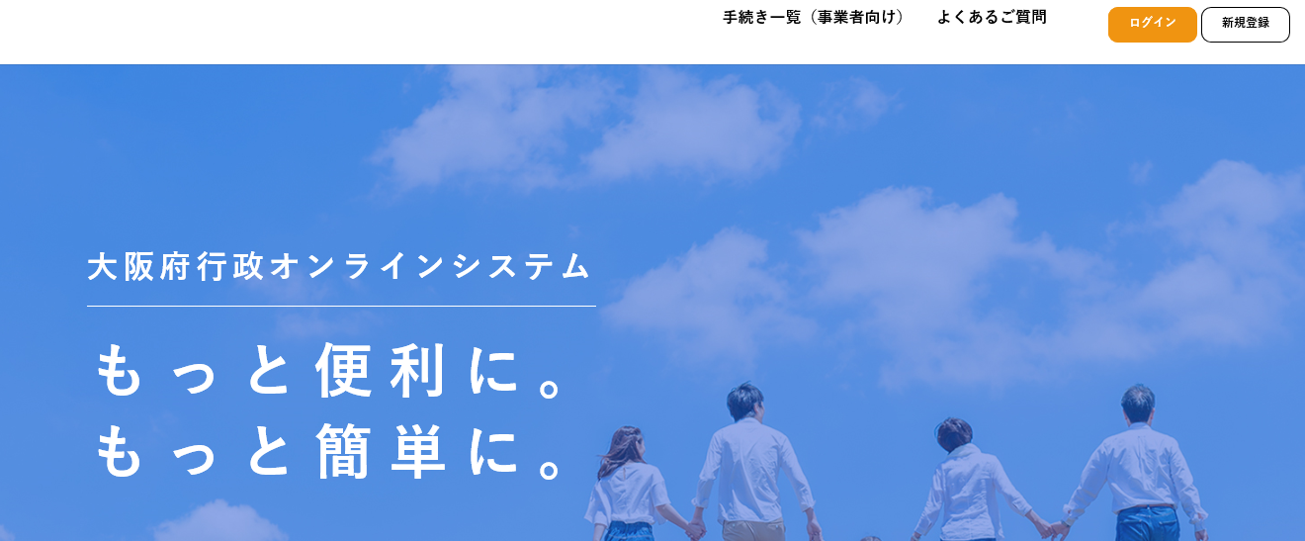
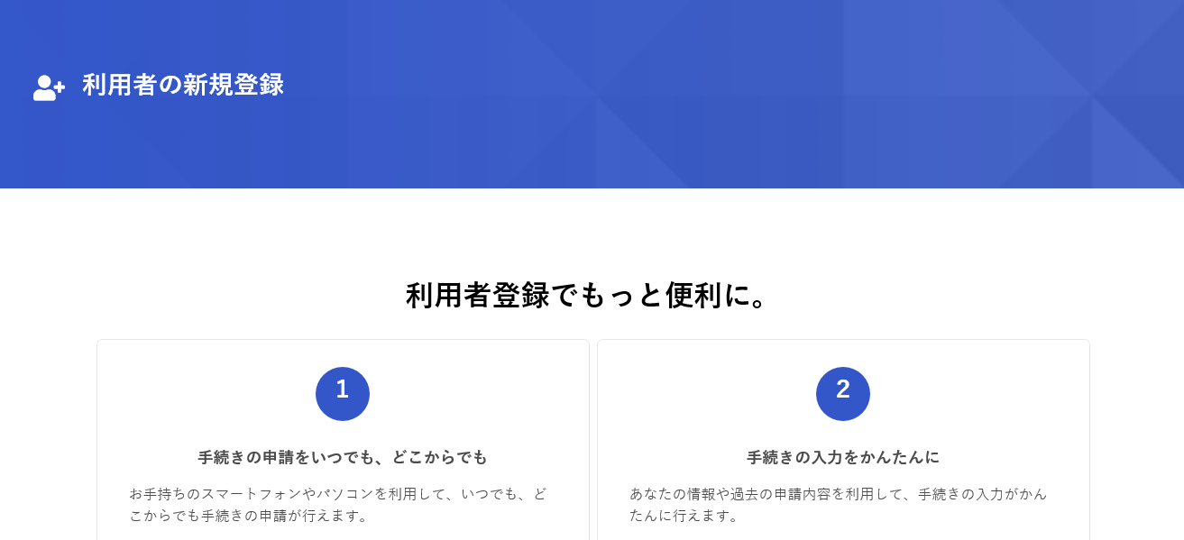
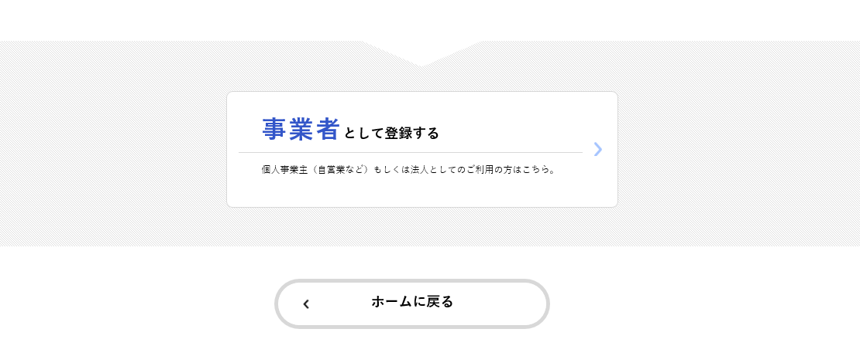
３－１．利用者登録①
大阪府行政オンラインシステム
https://lgpos.task-asp.net/cu/270008/ea/residents/portal/home
ログイン
新規登録
利用者の新規登録
１．「大阪府行政オンラインシステム」トップページの右上にある
「新規登録」をクリックします。
すでに登録済みの方は、「ログイン」をクリックしてください。
２．利用者の新規登録の画面を下にスクロールし、
「事業者として登録する」をクリックします。
※個人タクシーの方も事業者として登録願います。
スクロール
事業者として登録する

Slide 6
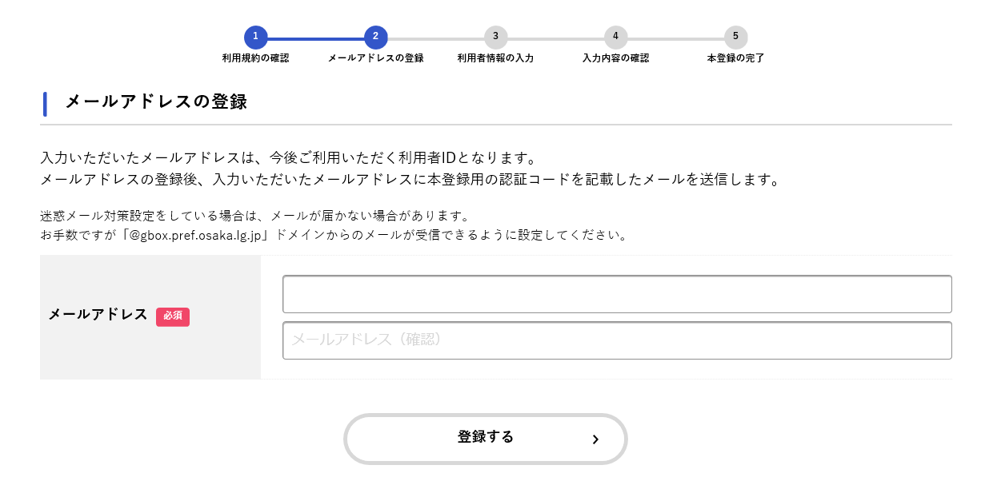
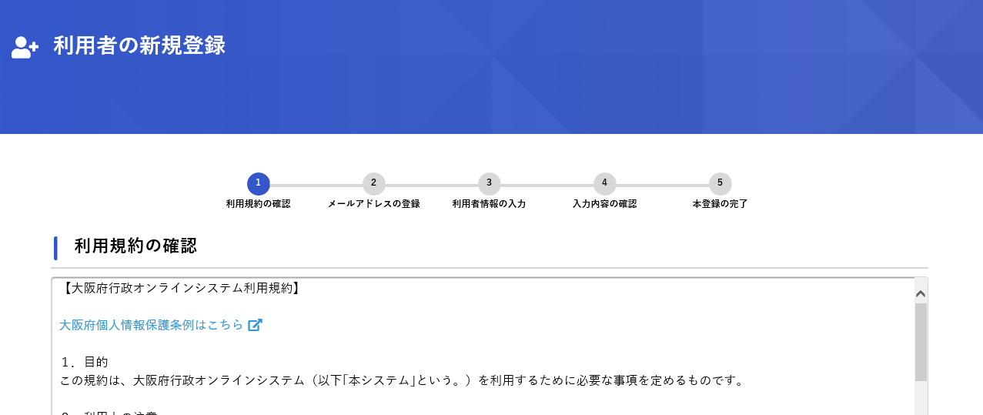
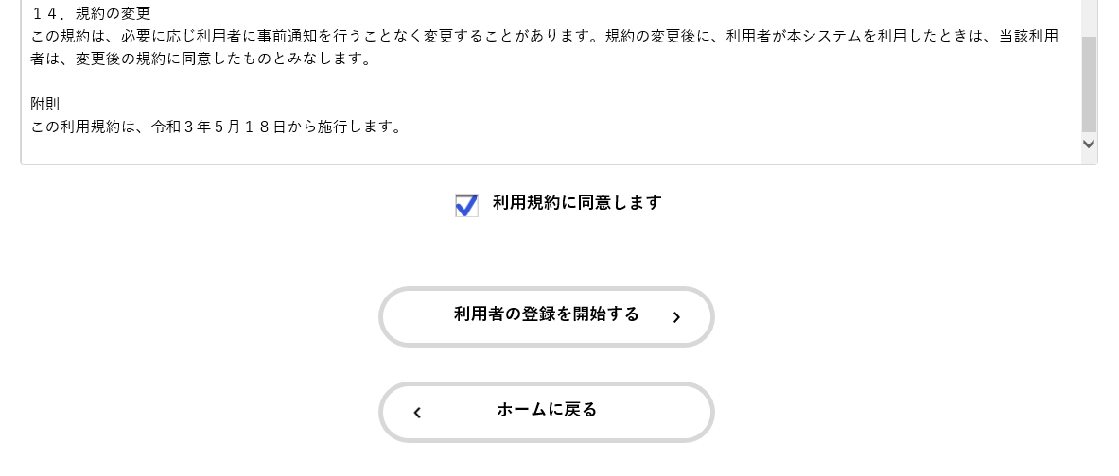
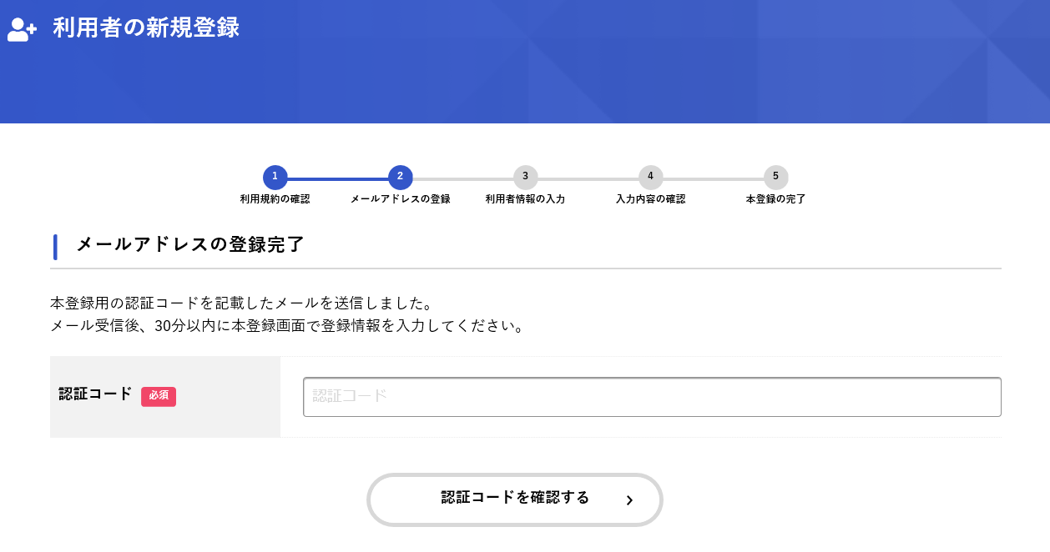
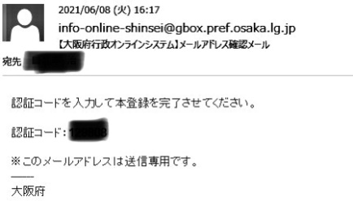
３－２．利用者登録②
利用者の新規登録
メールアドレス
必須
スクロール
登録する
４．メールアドレスを入力し、「登録をする」をクリックします。
info-online-shinsei@gbox.pref.osaka.lg.jp からのメールが
受信できるよう設定をしておいてください。
☑ 利用規約に同意します
利用者の新規登録
利用者の登録を開始する
３． 「利用規約の確認」をお読みいただき、
内容に同意いただければ、
「利用規約に同意します」にチェックを入れ、
「利用者の登録を開始する」をクリックします。
認証コードを確認する
５． 届いたメールに記載されている
「認証コード」を入力し、
「認証コードを確認する」をクリックします。
＜届いたメール＞

Slide 7
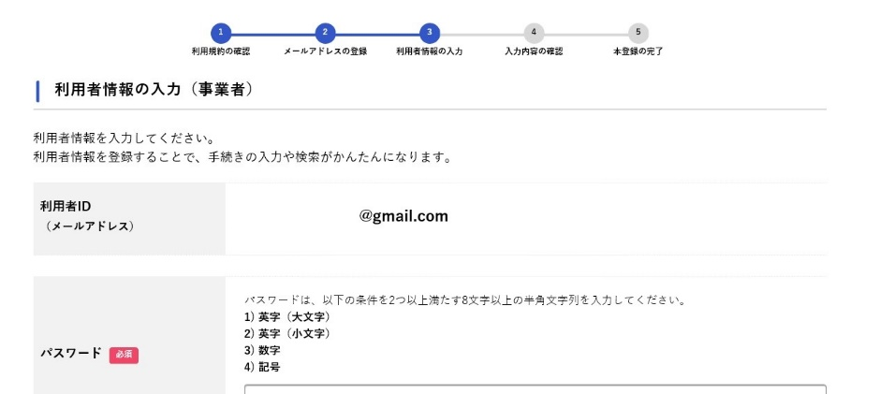
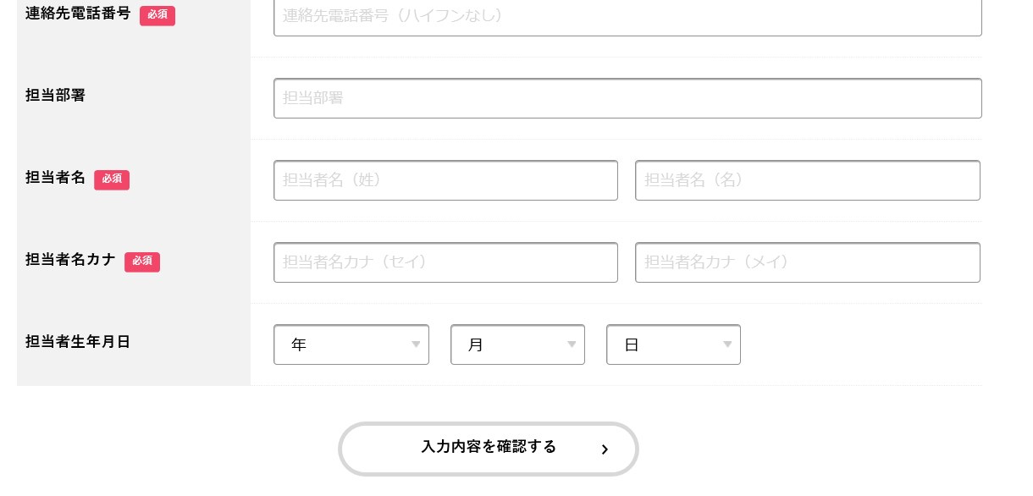
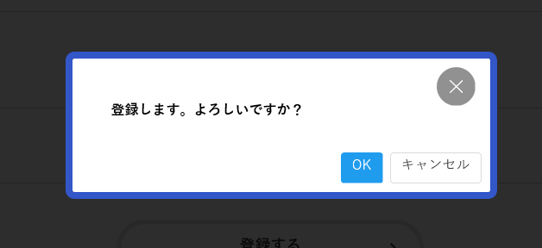
３－３．利用者登録③
事業者情報の入力（事業者）
入力内容の確認（事業者）
スクロール
スクロール
登録する
入力に戻る
登録します。よろしいですか？
×
入力内容を確認する
OK
キャンセル
７． 入力内容を確認し、全項目に修正等がなければ、
「登録する」をクリックします。修正があれば、
「入力に戻る」をクリックします。
８．「登録する」をクリックすると、「登録します。よろしいですか？」
と表示されるので、「OK」をクリックします。
これで利用者登録は完了です。
６． 表示されるメールアドレスが正しいことを確認し、
以下、必要事項を入力し、
最後に「入力内容を確認する」をクリックします。

Slide 8
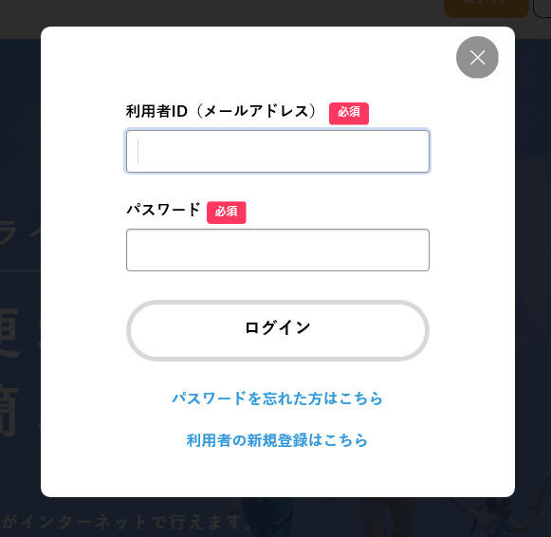
４－１．申請①
ログイン
手続き一覧（事業者向け）
１． 大阪府行政オンラインシステムのトップページの右上の「ログイン」をクリックします。
２． 利用者ID（メールアドレス）、パスワードを入力し、「ログイン」をクリックします。
３． ログインができましたら、トップページに戻りますので、右上の「手続き一覧」をクリックします。

Slide 9
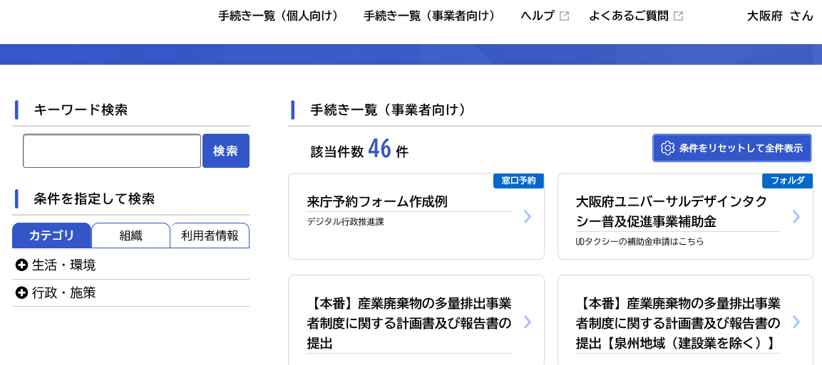
４－２．申請②
４． 「手続き一覧（事業者向け）」から、「大阪府ユニバーサルデザインタクシー普及促進事業補助金」をクリックします。
５．まずは「１．交付申請」を、すでに交付申請を終えている場合は 「２．実績報告」をクリックします。

Slide 10
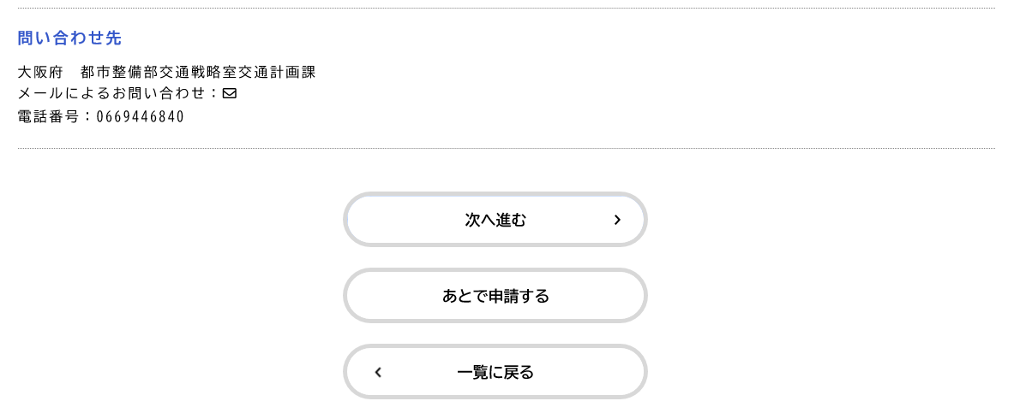
４－３．申請③
スクロール
６． 説明を読み「次へ進む」をクリックします。

Slide 11
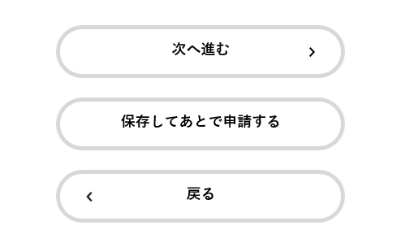
４－４．申請④
ボタンがある場合は該当するものを選択してください。
枠がある場合は必要な情報を入力してください。
申請内容を一時保存することも可能です。
申請を再開する場合は、P15の「マイページ」から「保存した手続きの再開」を選んでください。
７． 質問事項にそってボタンの選択やテキストの入力をしてください。

Slide 12
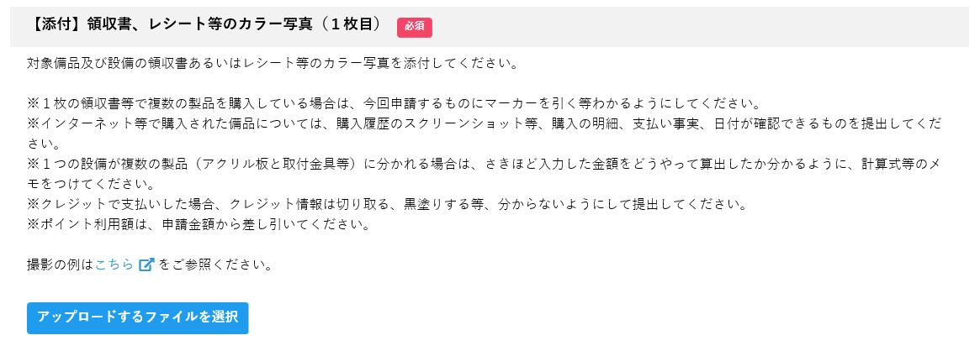
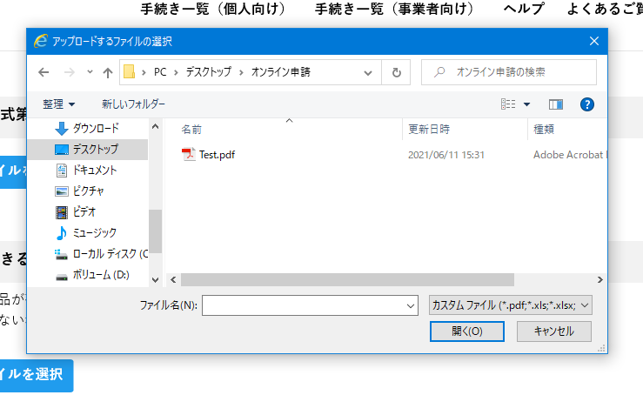
４－５．申請⑤
※ファイルアップロード時の注意※
◆添付ファイルの容量の上限は、１ファイルあたり
10MBです。また、１申請あたり添付可能なファ
イルの容量は、100MBです。
◆複数のファイルをまとめてアップロードすることは
できません。
◆１ファイルあたり10MBを超える場合は、サイズ
を小さくしてください。圧縮方法やその他注意
点は、16ページ以降を参照してください。
開く（O）
８． 次に申請書などの様式や参考資料を添付（アップロード）します。
「アップロードするファイルを選択」をクリックし、あらかじめ用意した書類を選択し、「開く」をクリックします。
問題なく添付されると、「アップロード完了」と表示されますので確認してください。

Slide 13
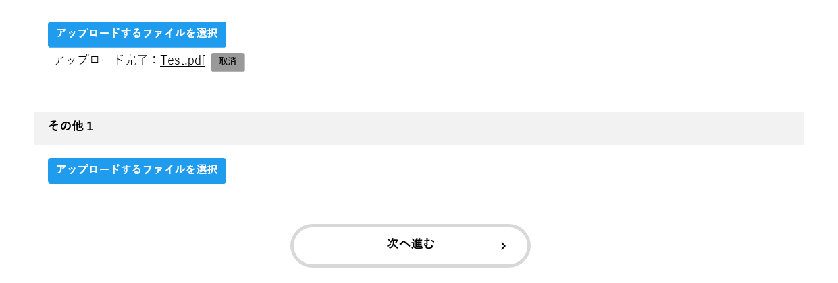
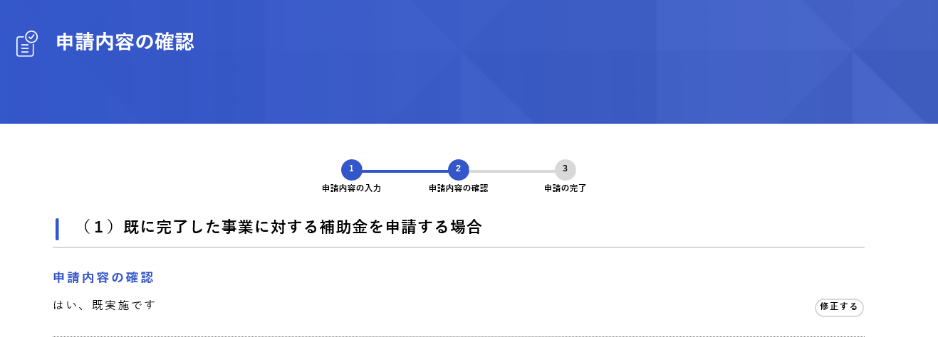
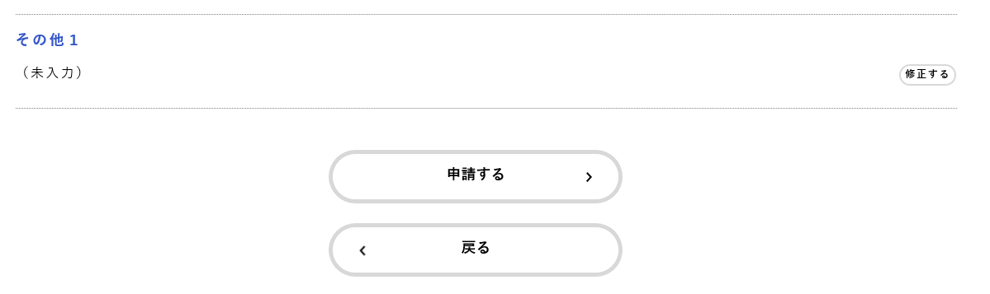
４－６．申請⑥
次へ進む
スクロール
申請する
９. すべての入力および添付が完了したら、「次へ進む」をクリックします。
1０. 入力内容が表示されるので、確認をして、修正が必要であれば、修正する項目の右横にある「修正する」をクリック
し、修正してください。修正がなければ、「申請する」をクリックします。

Slide 14
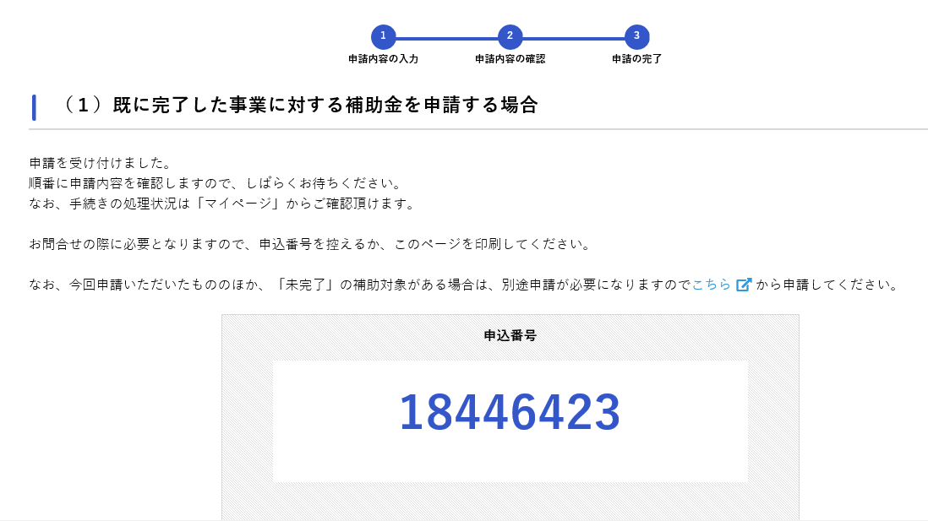
４－７．申請⑦
申込番号
1１. 申請が完了しましたら、「申込番号」が表示されます。この申込番号は今後の手続きに必要となります。
申請完了後にはメールも送付されます。その中にも申込番号が記載されています。また、マイページからも確認
が可能です。

Slide 15
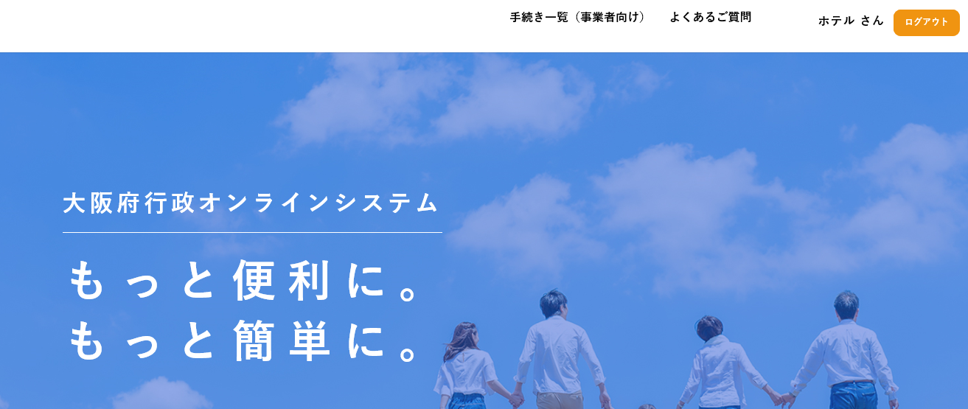
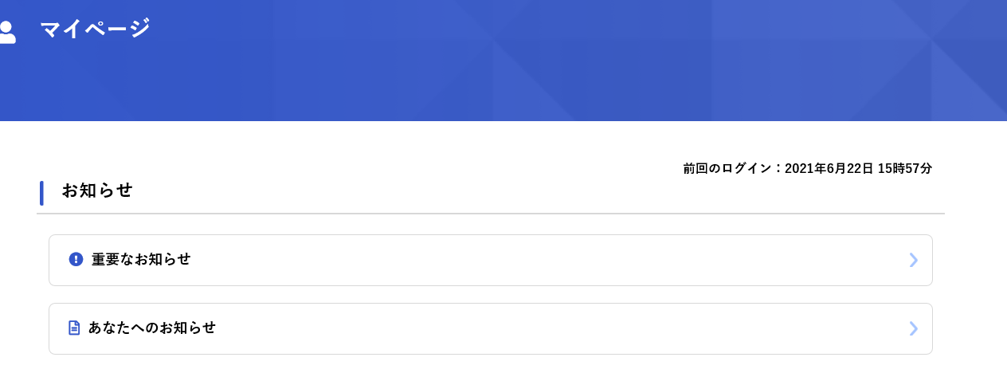
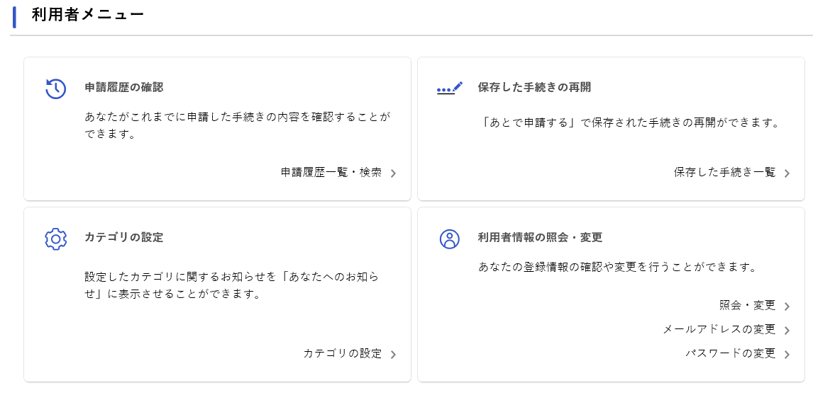
5．マイページ
登録時に設定したユーザー名が表示されます。
●●さん
マイページ
スクロール
利用者メニュー
申請履歴の確認
保存した手続きの再開
申込番号や申請状況を確認できます。
申請済みの案件の確認や、利用者情報の変更
などは、マイページから行います。
２． ログインをした状態でトップページを表示すると、
右上に、会員登録時に設定したユーザー名が表示
されます。マイページを開くにはここをクリックします。
３． マイページをスクロールし、「利用者メニュー」から
必要なものを選択します。
４． 申請済みの案件の「申込番号」を確認するときは、
「利用者メニュー」の「申請履歴の確認」を選んでください。
カテゴリの設定
利用者情報の照会・変更

Slide 16
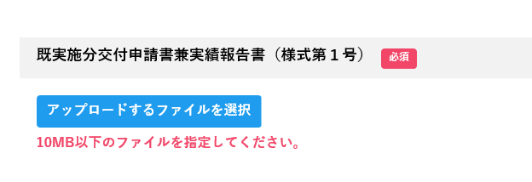
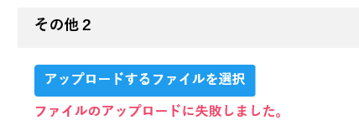
6-１．参考（ファイルをアップロードする場合）
※ファイルアップロード時の注意※
◆添付ファイルの容量の上限は、１ファイルあたり10MB、１申請あたり100MBです。
◆１つの項目で複数のファイルをアップロードすることはできません。このような場合は、写真を内容別にZIPファイルにまとめてください。ただし、１ファイルあたり10MBを超える場合は、文字が確認できる範囲でサイズを圧縮してください。圧縮してもアップロードしきれない場合は、本ページ以降を参照してください。
※10MB以上のファイルをアップロードしようとすると、エラーメッセージが表示されて添付できません。
このような場合は、次ページ以降の方法で添付している写真のサイズを圧縮するなどし、10MB以下になるように試してください。
※１ファイルが10MB以内でも、合計で100MBを超えると、エラーメッセージが表示され、それ以降のファイルのアップロードはできません。
このような場合は、19ページを参照してください。
16

Slide 17
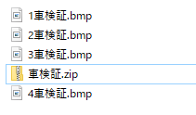
6-２．参考（ZIPファイルへのまとめ方）
【ZIPファイルへのまとめ方】
（Windowsパソコンの場合）１つにまとめたいファイルを「Ctrl」を押しながら選択し、選択された状態で右クリックします。
表示されるメニューから「送る」＞「圧縮（zip形式）フォルダー」を選択します。
※１ファイルあたり10MB以内になるようにZIPファイルにまとめてください。容量を圧縮し、ZIPファイルにまとめても10MBにおさまらない場合は、１ファイルが10MB以内になるようにZIPファイルを複数作成してください。
17

Slide 18
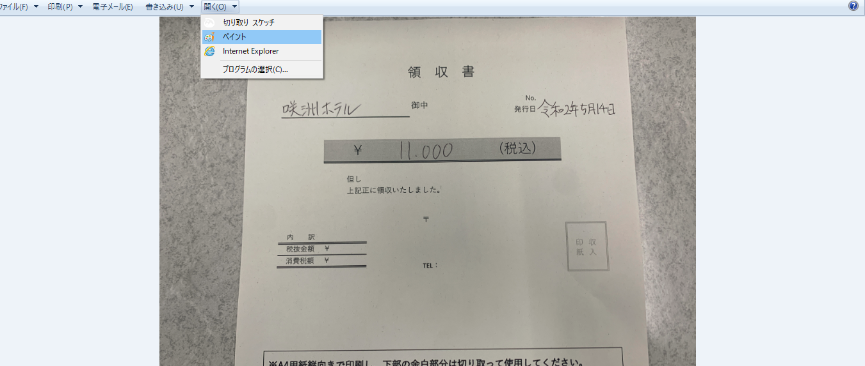
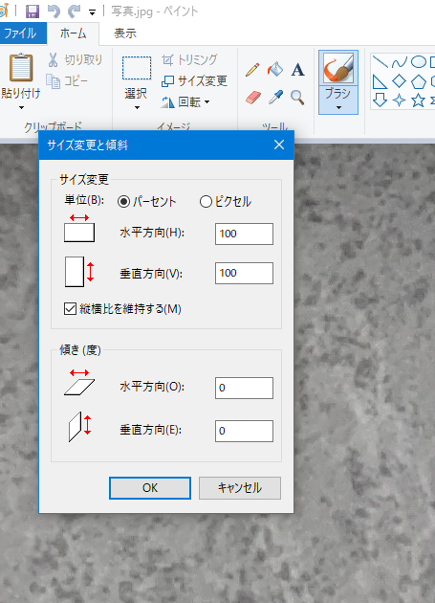
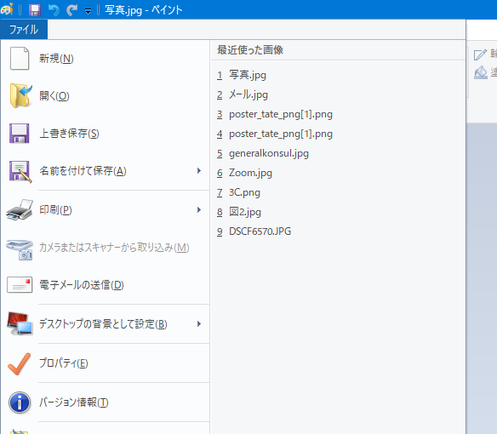
6-３．参考（ファイルサイズの圧縮方法）
【圧縮方法】
①申請に使用したい写真をパソコンに取り込んで、
ダブルクリックして開いてください。
②写真を開いたら、上部の「開く」をクリックし
「ペイント」を選択します。
③ペイントが開いたら、「サイズを変更」を選択し、「サイズ変更」の部分に適当な数字を入れます。
※最初は「100」と記入されています。これを「１０」にすると、10%に縮小されます。数字を変えながら適当なサイズになるようにしてください。
「縦横比を維持する」に✔を入れたままにしておく
④サイズが決まったら保存してください。

Slide 19
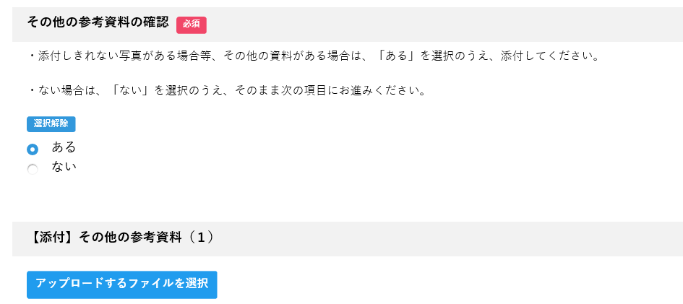
6-４．参考（アップロードができない場合）
１つの項目のZIPファイルが10MBを超過する等、添付しきれなかった場合は、申請の最後のほうにある「その他」の項目に添付してください。
100MBを超過する等、上記「その他」に添付しても添付しきれない場合は、申請の最後のほうにある質問で「ある」と回答のうえ、申請終了後に送られてくる自動応答メール内のURLから追加で添付申請をしてください。追加で100MB添付可能となります。それでも添付しきれない場合は、別途、大容量ファイル送信サービスを案内しますので、交通計画課「ud-taxi2025@gbox.pref.osaka.lg.jp」までご連絡ください。

